Slide 1
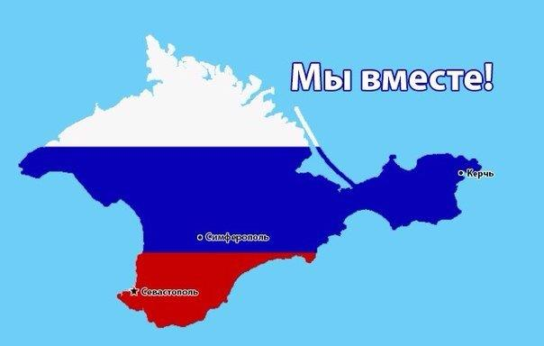
Россия и Крым
Рыженков Д.В.

Slide 2
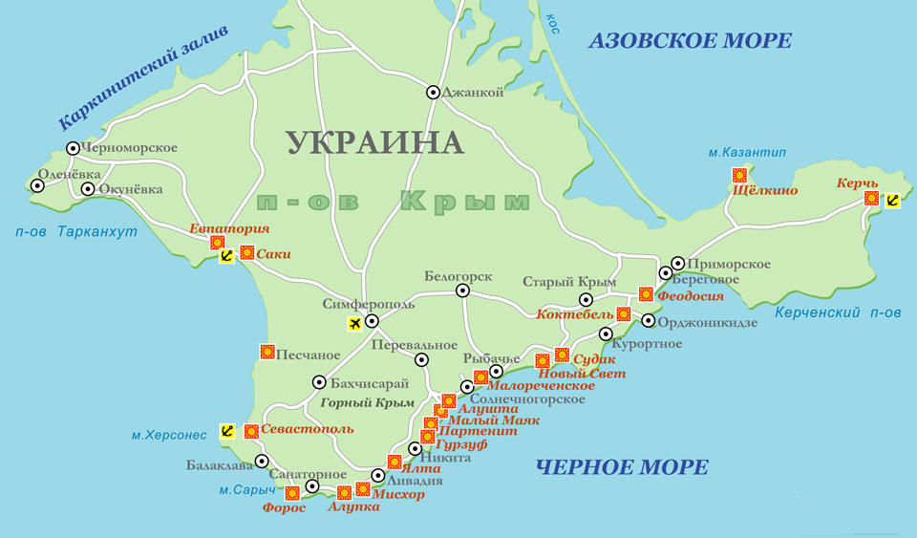
Полуостров Крым
Полуостров Крым расположен на юге Восточной Европы. Занимает очень выгодное географическое и военно-стратегическое положение. На севере Крым соединен узким (7-23 км) Перекопским перешейком. С запада и юга Крым омывают Черное море, с востока – Керченский пролив, а с северо-востока – Азовское море.

Slide 3
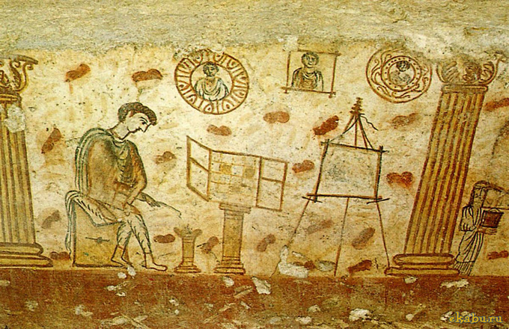
Из истории Крыма
В первом тысячелетии до н.э. Крым был населен племенами скифов и тавров. Там начали появляться греческие колонии. В результате захвата греками в 5 веке до н.э. территория полуострова стала частью двух государств – Херсонеса Таврического и Боспорского царства.
В 3 веке до н.э. скифы основали город Неаполис, или Неаполь Скифский (рядом с современным Симферополем).
На фото: роспись саркофага времен Боспорского царства.

Slide 4
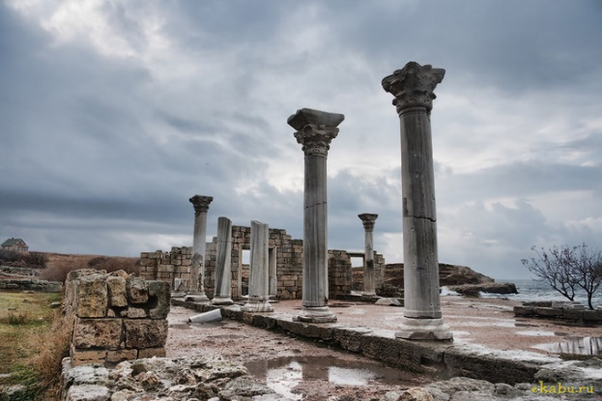
Из истории Крыма
Начиная с 3 века в Крым вторгаются различные племена – готы, гунны, болгары, тюрки. Они разрушили античные греческие города. В 8 веке Крым становится византийским, часть полуострова принадлежит Хазарскому каганату.
На фото: руины Херсонеса.

Slide 5
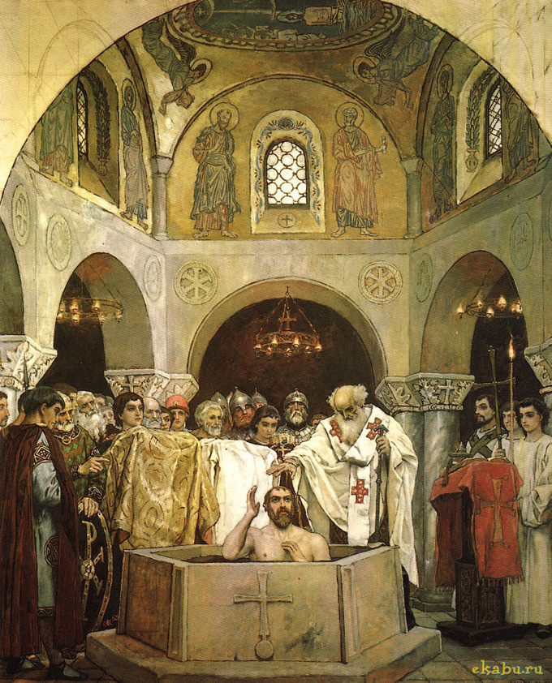
Из истории Крыма
С 9 века в Крым проникают русы, которые, в итоге, разгромили хазар. В 988г. здесь крестился русский князь Владимир.
Территория полуострова, бывшая хазарской, вошла в состав русского Тмутараканского княжества.
На фото: Фреска В. Васнецова “Крещение святого князя Владимира”.

Slide 6
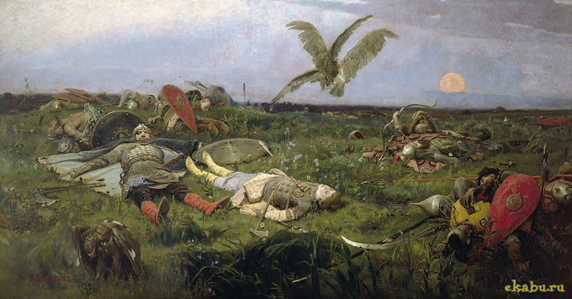
Из истории Крыма
Конец русскому влиянию в Крыму кладут половцы, которые появляются здесь с 12 века. Современный крымско-татарский язык, от которого в Крыму много названий (например, Крым, Аю-Даг, Артек), является потомком половецкого языка.
На фото: картина В. Васнецова “После побоища Игоря Святославича с половцами”

Slide 7
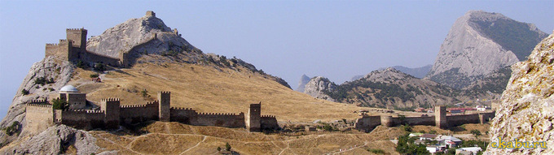
Из истории Крыма
В 13 веке в Крым вторгаются татаро-монголы, сделавшие его частью Золотой Орды. По договору с ее ханами итальянский город Генуя получает некоторые прибрежные города Крыма, также генуэзцы строят новые колонии.
После распада Золотой Орды в 1441г. Крым оказался разделён между степным Крымским ханством, горным византийским княжеством Феодоро и генуэзскими колониями на южном побережье.
Летом 1475г. турки-османы высадили большой десант в Крыму, захватив все генуэзские крепости и византийские города. В 1478г. Крымское ханство вошло в состав Османской империи.
На фото: Генуэзская крепость в Судаке

Slide 8
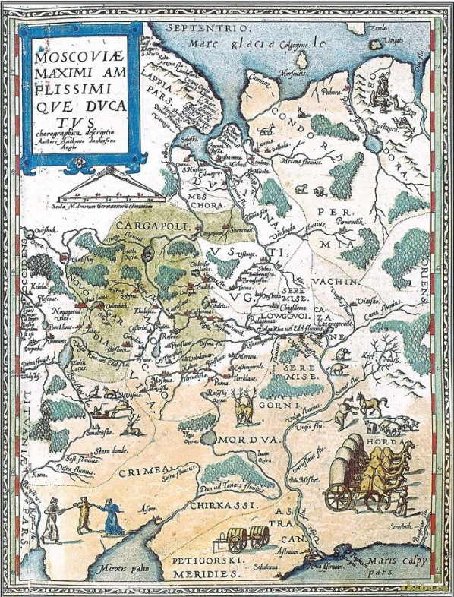
Из истории Крыма
С конца 15 века Крымское ханство совершало постоянные набеги на Русское государство и Польшу. Основная цель набегов — захват рабов и их перепродажа на турецких рынках.
Крымский хан Давлет I Гирей вел постоянные войны с Иваном IV Грозным. В мае 1571г. с армией из 40 тысяч всадников хан сжёг Москву, за что получил прозвище Тахт Алган («взявший трон»). Во время набега на Московское государство погибло много людей. Иван IV обязался уплачивать ежегодно дань крымскому хану. Выплаты продолжались до конца 17 века и окончательно прекратилась лишь в правление Петра I.
На фото: Карта 1593г.
Крым на севере граничит с Московским княжеством, на западе – с Великим Литовским. Два крымских татарина ведут медведя.

Slide 9
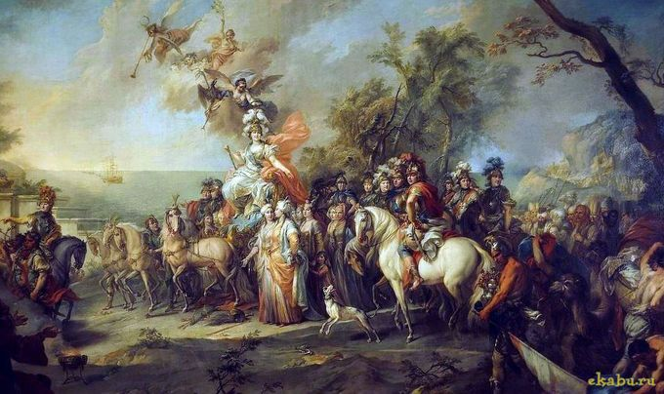
Из истории Крыма
Русско-турецкая война 1768-1774гг. положила конец османскому господству. Крым получил независимость и в 1783г. был включен в состав Российской империи.
После присоединения Крыма к России на его территорию вошли русские войска, вблизи развалин древнего Херсонеса был заложен город Севастополь. Богатые и знатные крымские дворяне вошди в состав российского дворянства и принимали участие в управлении вновь созданной Таврической области.
На фото: Картина Стефано Торелли «Победа Екатерины II над турками».

Slide 10
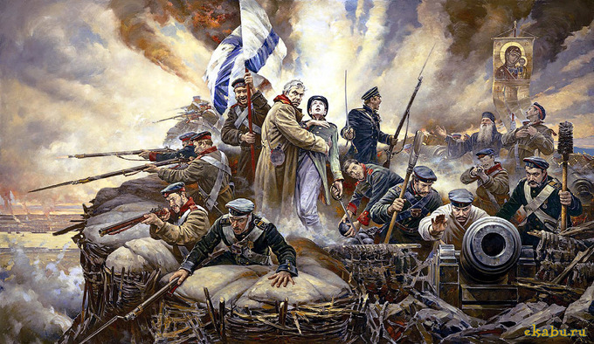
Из истории Крыма
В 1853г. вспыхнула Крымская война, в которой Россия воевала против трех империй: Французской, Британской и Османской. Боевые действия развернулись не только на западной и южной границах России, но даже в Баренцевом море и на Камчатке. Самой горячей точкой стал Крым.
Героическая оборона Севастополя продолжалась почти целый год, но в итоге русские были вынуждены оставить город. Во время его обороны погибли знаменитые русские полководцы Корнилов и Нахимов.
На фото: Картина В. Нестеренко “Оборона Севастополя”,

Slide 11
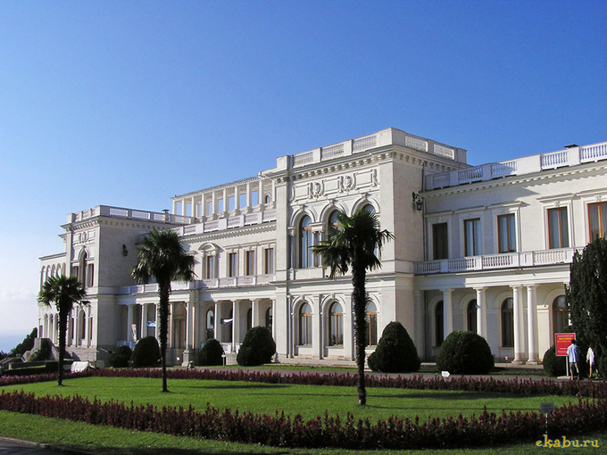
Из истории Крыма
В результате Крымской войны Россия потеряла влияние на Балканах и временно лишилась Черноморского флота, однако Крым остался русским.
В 1874г. Симферополь был соединен с Александровском железной дорогой. Курортный статус Крыма повысился после того, как в Ливадии появилась летняя царская резиденция Ливадийский дворец.
На фото: Ливадийский дворец.

Slide 12
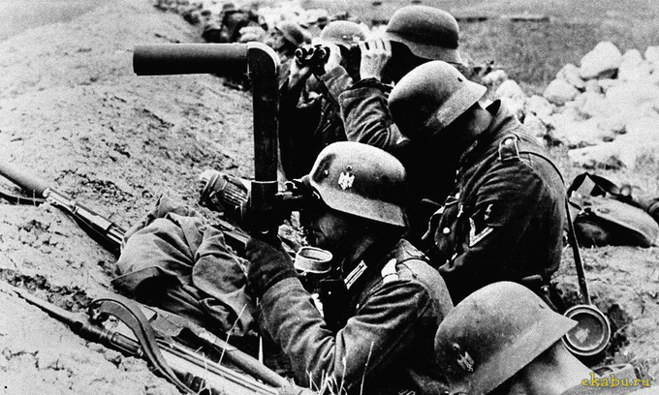
Из истории Крыма
Осенью 1941г. началась оккупация Крыма фашистами.
«Крым должен быть освобождён от всех чужаков и заселён немцами» — заявил Гитлер на совещании в ставке 19 июля 1941г.
По его предложению, Крым превращался в имперскую область Готенланд (страна готов). Все города должны быть переименованы. Крым присоединялся непосредственно к Германии.
На фото: Немецкие солдаты ведут наблюдение за советскими позициями из траншеи на Перекопском перешейке.

Slide 13
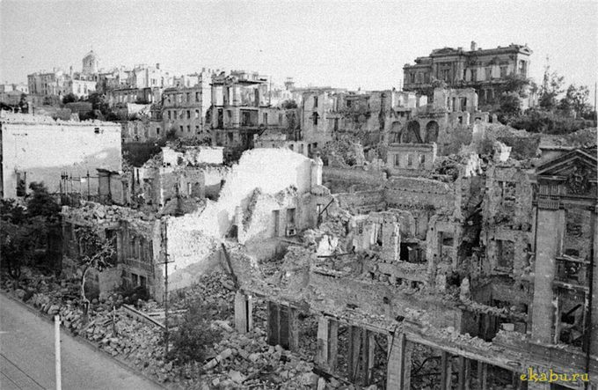
Из истории Крыма
Наиболее ожесточенные сражения в Крыму происходили в районе Севастополя. Оборона города продолжалась около восьми месяцев.
В начале июля 1942г. советские войска были вынуждены оставить Севастополь, а затем и весь полуостров. Их потери составили более 200 тыс человек.
За взятие Севастополя немецкий командующий 11-й армией фон Манштейн получил звание фельдмаршала.
На фото: руины Севастополя.

Slide 14
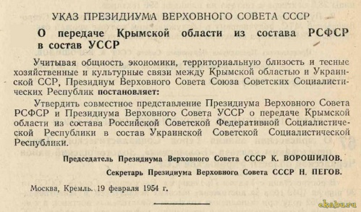
Из истории Крыма
1954г. – Крым передается из состава России в состав Украины. Несмотря на то, что Севастополь еще в 1948г. был выведен из состава Крымской области, получив особый статус в России, из-за юридических неточностей он перешел к Украине вместе с Крымом.
Население Крыма в 1959г.: русские – 858 тыс., украинцы – 268 тыс., евреи – 26 тыс.

Slide 15
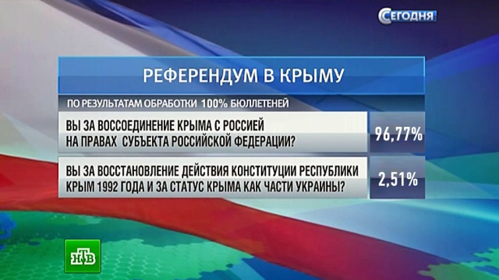
Крым сегодня
Февраль 2014г. – государственный переворот в Киеве. Крым не хотел оставаться в составе Украины.
11 марта 2014г. Верховный Совет Автономной Республики Крым и Севастопольский городской совет приняли Декларацию о независимости Автономной Республики Крым и города Севастополя.
17 марта 2014г. в результате общекрымского референдума, прошедшего 16 марта 2014г., на основании декларации независимости была провозглашена суверенная Республика Крым, включающая город с особым статусом Севастополь.

Slide 16

Крым сегодня
18 марта 2014г. подписан договор между Российской Федерацией и Республикой Крым о принятии Республики Крым в состав России. В соответствии с договором в составе Российской Федерации образуются новые субъекты — Республика Крым и город федерального значения Севастополь.
На фото: выступление Президента России Владимира Путина на праздничном концерте в честь воссоединения Крыма с Россией.

Slide 17
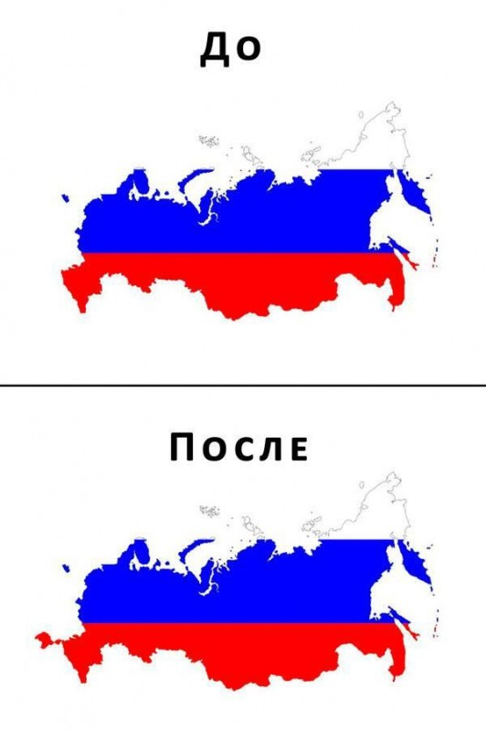
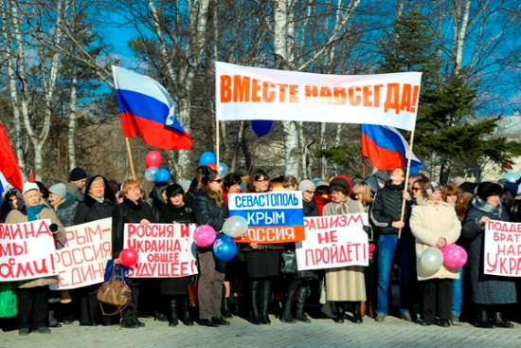
Крым с Россией навсегда

